Slide 1


مقرر
الإبداع الإعلامي
د. أحمد مجدي شفيق
DGM333
كلية الإعلام والتسويق
المحاضرة التاسعة

Slide 2


ملخص المحاضرة السابقة
في المحاضرة السابقة من مقرر الإبداع الإعلامي:
1. تناولنا الخطوات العملية التي تمكّن المبدع من نقل الفكرة من مرحلة الإلهام إلى مشروع إعلامي مؤثر، وذلك بتوضيح أهمية التخطيط الواضح وتحديد الأهداف والرؤية والرسالة لضمان أن تكون الفكرة منسجمة مع احتياجات الجمهور والسوق، كما تطرقنا إلى منهجية التفكير التصميمي بوصفها وسيلة لفهم الجمهور المستهدف، وتحليل احتياجاته وسلوكه، مما يساعد على تطوير محتوى إعلامي مبتكر يلبي التوقعات.
2. تحدثنا كذلك عن أهمية تحليل المنافسين وتحديد الميزة التنافسية وبناء نموذج عمل متكامل يشمل الجوانب الإبداعية والمالية والتقنية لضمان نجاح المشروع واستدامته، وأوضحنا دور التكنولوجيا الحديثة والذكاء الاصطناعي في دعم عمليات الإنتاج الإعلامي وتحسين جودته، مع ضرورة الالتزام بالمعايير الأخلاقية والمسؤولية الاجتماعية في صناعة المحتوى، وأهمية قياس الأداء، والتطوير المستمر للمشروعات الإعلامية، باعتبار أن الإبداع الحقيقي يتحقق عندما يتحول إلى أثر ملموس ومستدام في المجتمع.

Slide 3


التحديات والفرص
في الإبداع الإعلامي

Slide 4


أهداف المحاضرة
بنهاية هذه المحاضرة سيكون الطلاب قادرين على:
1. تحليل المشهد الحالي للإبداع الإعلامي وفهم التحولات التقنية.
2. التعرّف على أبرز الفرص المستقبلية التي تتيحها التقنيات الحديثة.
3. استيعاب التحديات التشغيلية والأخلاقية التي تواجه المبدعين.
4. اكتساب القدرة على تقييم استراتيجيات النجاح.
5. فهم أهمية المرونة والتخطيط الاستراتيجي للمخاطر.

Slide 5
المحاضرة التاسعة – التحديات والفرص في الإبداع الإعلامي
  الإبداع الإعلامي بين تحديات الواقع وفرص المستقبل
1. يشهد مجال الإبداع الإعلامي تحولات جذرية مدفوعة بالتقدم التكنولوجي السريع، مما يخلق بيئة مزدوجة تجمع بين التحديات المعقدة والفرص غير المسبوقة للمبدعين.
2. القدرة على النجاح في هذا المجال تتطلب فهمًا عميقًا لكلا الجانبين، حيث يجب على المبدع أن يكون مستعدًا لمواجهة العقبات واستغلال الإمكانيات الجديدة بذكاء استراتيجي.
3. تهدف هذه المحاضرة إلى تحليل المشهد الحالي للإبداع الإعلامي، وتسليط الضوء على أبرز التحديات التي تواجه المبدعين، واستعراض الفرص التكنولوجية التي يمكن استثمارها لتحقيق التميز.

Slide 6
المحاضرة التاسعة – التحديات والفرص في الإبداع الإعلامي
  الإبداع الإعلامي الرقمي
1. الإبداع الإعلامي الرقمي هو عملية دمج الفن والتقنية لإنتاج محتوى مبتكر ومؤثر، يهدف إلى إيصال رسائل معقدة بطرق جذابة ومناسبة للمنصات الرقمية المتنوعة.
2. يلعب هذا الإبداع دورًا محوريًا في تشكيل الوعي العام وتوجيه الرأي، حيث أصبح المحتوى الرقمي هو اللغة السائدة للتواصل والتفاعل في جميع جوانب الحياة اليومية.
3. يتطلب الإبداع الإعلامي الحديث مهارات متعددة التخصصات، تجمع بين السرد القصصي التقليدي والفهم العميق لأدوات التحليل الرقمي وخوارزميات التوزيع الحديثة.

Slide 7
المحاضرة التاسعة – التحديات والفرص في الإبداع الإعلامي
  الفرص الإبداعية

Slide 8

المحاضرة التاسعة – التحديات والفرص في الإبداع الإعلامي
  الفرصة الأولى: التخصيص الفائق للمحتوى
1. يمثل التخصيص الفائق فرصة ذهبية للمبدعين لتقديم محتوى إعلامي يتناسب بدقة مع اهتمامات وسلوكيات كل مستخدم على حدة، مما يزيد من معدلات التفاعل والولاء.
2. تعتمد هذه التقنية على تحليل البيانات الضخمة وسلوك المستخدمين لإنشاء تجارب إعلامية فريدة، تتجاوز مجرد مخاطبة شريحة واسعة من الجمهور إلى مخاطبة الفرد مباشرة.
3. يمكن للمبدعين استغلال هذه الفرصة لإنشاء منتجات إعلامية ذات صلة عالية، مثل النشرات الإخبارية المخصصة أو الإعلانات التفاعلية التي تضمن وصول الرسالة بفعالية قصوى.
منصة شاهد
تستخدم “شاهد” خوارزميات تحليل تفضيلات المستخدمين لتقديم محتوى مخصص، ما يزيد مدة المشاهدة وارتباط الجمهور بالمنصة.
shahid.mbc.net

Slide 9

المحاضرة التاسعة – التحديات والفرص في الإبداع الإعلامي
  الفرصة الثانية: الواقع الافتراضي والمعزز في السرد القصصي
1. تتيح تقنيات الواقع الافتراضي والمعزز للمبدعين فرصة لإنشاء تجارب إعلامية غامرة، تنقل المستخدمين إلى قلب القصة وتجعلهم جزءًا فاعلاً من المحتوى بدلاً من مجرد مشاهدين سلبيين.
2. يمكن استخدام هذه التقنيات في مجالات متعددة، مثل الصحافة الغامرة، أو الإعلانات التفاعلية، أو المحتوى التعليمي، مما يوفر مستويات غير مسبوقة من التفاعل العاطفي والمعرفي.
3. الاستثمار في تطوير محتوى VR/AR يضع المبدع في طليعة الابتكار، ويجذب الجمهور الباحث عن تجارب إعلامية متطورة ومختلفة عن الأشكال التقليدية للمحتوى الرقمي.
هيئة العلا
قدّمت هيئة العلا تجارب واقع معزز لشرح المواقع التاريخية بشكل تفاعلي، ما عزّز السياحة الرقمية والتجربة التعليمية للزوار.
experiencealula.com

Slide 10

المحاضرة التاسعة – التحديات والفرص في الإبداع الإعلامي
  الفرصة الثالثة: الذكاء الاصطناعي AI)) كشريك إبداعي
1. لم يعد الذكاء الاصطناعي مجرد أداة تقنية، بل أصبح شريكًا إبداعيًا يمكنه مساعدة المبدعين في أتمتة المهام الروتينية، مثل التحرير الأولي أو توليد الأفكار الأساسية للمحتوى.
2. يوفر الذكاء الاصطناعي فرصًا هائلة لتحليل كميات ضخمة من البيانات بسرعة، مما يمكن المبدعين من اتخاذ قرارات مستنيرة حول نوع المحتوى الذي يجب إنتاجه وتوقيت نشره.
3. الاستفادة من أدوات الذكاء الاصطناعي التوليدي في تصميم الصور، وكتابة المسودات، وتخصيص الأصوات، تفتح آفاقًا جديدة لزيادة كفاءة الإنتاج الإعلامي مع الحفاظ على الجودة العالية.
Sky News Arabia
تستخدم Sky News Arabia أدوات ذكاء اصطناعي لتوليد ملخصات فيديو وإعداد تقارير بسرعة، مما يرفع كفاءة غرف الأخبار.
skynewsarabia.com

Slide 11

المحاضرة التاسعة – التحديات والفرص في الإبداع الإعلامي
  الفرصة الرابعة: اقتصاد المبدعين والتمويل المباشر
1. أتاح اقتصاد المبدعين فرصة للمبدعين الإعلاميين لفك الارتباط عن المؤسسات التقليدية، وبناء علاماتهم التجارية الخاصة، والتواصل المباشر مع جمهورهم الوفي.
2. يمكن للمبدعين الآن تحقيق دخل مستدام من خلال نماذج التمويل المباشر، مثل الاشتراكات المدفوعة، أو التبرعات، أو بيع المنتجات الرقمية، مما يضمن استقلاليتهم الإبداعية.
3. هذه الفرصة تشجع على إنتاج محتوى متخصص وعالي الجودة يلبي احتياجات جمهور محدد، بدلاً من السعي وراء المحتوى الجماهيري الذي تفرضه متطلبات المعلنين التقليديين.
يوتيوبرز
يعتمد صنّاع المحتوى على عضويات يوتيوب والإعلانات لبناء مصادر دخل مستقلة بعيدًا عن المؤسسات التقليدية.
youtube.com/creators

Slide 12

المحاضرة التاسعة – التحديات والفرص في الإبداع الإعلامي
  الفرصة الخامسة: البيانات الضخمة وتحليل سلوك الجمهور
1. توفر البيانات الضخمة للمبدعين رؤى لا تقدر بثمن حول كيفية تفاعل الجمهور مع المحتوى، وما هي الأوقات المثلى للنشر، وما هي المواضيع التي تحقق أعلى معدلات مشاركة.
2. تحليل هذه البيانات يمكن أن يحول الإبداع من عملية حدسية إلى عملية مبنية على الأدلة، مما يضمن أن الجهود الإبداعية موجهة نحو إنتاج محتوى فعال ومؤثر.
3. القدرة على استخدام أدوات التحليل الرقمي وتفسير نتائجها هي مهارة أساسية في الإبداع الإعلامي الحديث، حيث تساعد في تحسين الاستراتيجيات وتوجيه الموارد بفعالية.
مجموعة MBC
تحلل MBC سلوك المشاهدين لاتخاذ قرارات برمجية وتسويقية دقيقة، ما يحسّن تجربة المستخدم ويزيد العائد الإعلاني.
mbc.net

Slide 13

المحاضرة التاسعة – التحديات والفرص في الإبداع الإعلامي
  الفرصة السادسة: البلوك تشين وحماية الملكية الفكرية
1. توفر تقنية البلوك تشين حلولًا مبتكرة لحماية الملكية الفكرية للمحتوى الإعلامي، من خلال تسجيل الأعمال الإبداعية بطريقة غير قابلة للتغيير أو التزوير، مما يضمن حقوق المبدعين.
2. يمكن استخدام العقود الذكية لأتمتة عمليات دفع حقوق الملكية للمبدعين عند استخدام محتواهم، مما يزيد من شفافية المعاملات ويقلل من النزاعات القانونية.
3. هذه التقنية تفتح الباب أمام نماذج جديدة لتوزيع المحتوى وتحقيق الدخل، مثل الرموز غير القابلة للاستبدال، التي تمنح المبدعين سيطرة أكبر على أعمالهم وقيمتها.
فنانو NFT العرب
فنانين عرب يوثقون أعمالهم عبر تقنيات NFTأو الرموز غير القابلة للاستبدال لضمان حمايتها من النسخ ودعم بيعها دوليًا.
opensea.io

Slide 14

المحاضرة التاسعة – التحديات والفرص في الإبداع الإعلامي
  الفرصة السابعة: المحتوى التفاعلي والألعاب
1. المحتوى التفاعلي، مثل الاختبارات القصيرة، والاستطلاعات، والألعاب، يمثل فرصة لزيادة مشاركة الجمهور وتحويل استهلاك المحتوى إلى تجربة ممتعة ومحفزة.
2. يمكن للمبدعين استخدام عناصر الألعاب، مثل المكافآت والنقاط والتحديات، لتعزيز التفاعل مع المحتوى التعليمي أو الترويجي، مما يزيد من معدلات الاحتفاظ بالمعلومات.
3. هذا النوع من المحتوى يولد بيانات قيمة حول سلوك المستخدمين وتفضيلاتهم، مما يساعد في تحسين جودة المحتوى المستقبلي وتخصيصه بشكل أفضل للجمهور المستهدف.
برنامج جوّك
يقدم تطبيق المطار عبر برنامج "جوّك" عروض وتفاعل لحظي، مما يزيد المشاركة ويحوّل المستخدم إلى جزء من التجربة.
almatar.com

Slide 15
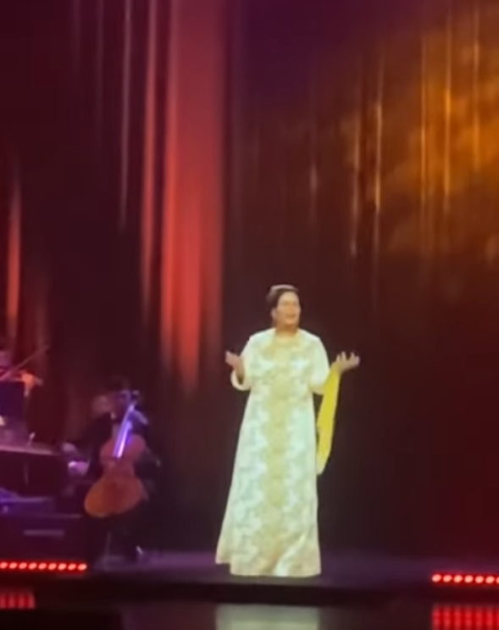
المحاضرة التاسعة – التحديات والفرص في الإبداع الإعلامي
  الفرصة التاسعة: دمج التقنيات الناشئة
1. التقنيات الناشئة مثل الميتافيرس تفتح آفاقًا غير محدودة للإبداع الإعلامي، حيث يمكن للمبدعين بناء مساحات افتراضية للتفاعل، أو إطلاق فعاليات إعلامية ثلاثية الأبعاد.
2. دمج هذه التقنيات في استراتيجية المحتوى يضع المشروع في موقع ريادي، ويجذب الجمهور المهتم بالتجارب الرقمية المتقدمة والمبتكرة التي تتجاوز حدود الشاشة المسطحة.
3. الاستثمار المبكر في فهم وتطبيق هذه التقنيات يمنح المبدعين ميزة تنافسية كبيرة، ويسمح لهم بتشكيل مستقبل السرد القصصي والتفاعل الإعلامي قبل أن تصبح هذه التقنيات سائدة.
حفلات الهولوجرام
إقامة حفلات فنانين في عوالم ميتافيرس تفاعلية، ما يمنح الجمهور تجربة حضور مميزة.
youtube.com/shorts/9ULdqO1INjw?feature=share

Slide 16

المحاضرة التاسعة – التحديات والفرص في الإبداع الإعلامي
  الفرصة العاشرة: الإنتاج منخفض التكلفة وعالي الجودة
1. أتاحت التكنولوجيا الحديثة، مثل الهواتف الذكية والكاميرات الاحترافية منخفضة التكلفة، فرصة للمبدعين لإنتاج محتوى إعلامي عالي الجودة دون الحاجة إلى استوديوهات ضخمة وميزانيات هائلة.
2. يمكن للمبدعين استغلال أدوات التحرير المتاحة عبر الإنترنت والذكاء الاصطناعي لتبسيط سير العمل، مما يزيد من كفاءة الإنتاج ويسمح بإنشاء محتوى بشكل أسرع وأكثر مرونة.
3. هذه الفرصة تقلل من حاجز الدخول إلى سوق الإنتاج الإعلامي، وتشجع على ظهور المزيد من الأصوات الإبداعية المستقلة التي يمكنها المنافسة بجودة محتواها وليس بحجم ميزانيتها.
Telfaz11
بدأت Telfaz11 بإنتاج فيديوهات عالية الجودة منخفضة التكلفة على يوتيوب قبل أن تنتقل للتعاون مع نتفلكس.
telfaz11.com

Slide 17

المحاضرة التاسعة – التحديات والفرص في الإبداع الإعلامي
  الفرصة الحادية عشرة: المحتوى التعليمي والتدريبي المبتكر
1. هناك طلب متزايد على المحتوى التعليمي والتدريبي المبتكر في مجالات الإبداع الإعلامي والتقنيات الرقمية، مما يمثل فرصة للمبدعين لإنشاء دورات وورش عمل متخصصة.
2. يمكن استخدام تقنيات الواقع المعزز والافتراضي لتقديم تجارب تعليمية، تحاكي بيئات العمل الحقيقية وتساعد المتعلمين على اكتساب المهارات العملية بفعالية أكبر.
3. الاستثمار في هذا النوع من المحتوى يساهم في بناء مجتمع من المبدعين المؤهلين، ويفتح مصدر دخل مستدام للمشروع الإعلامي من خلال تقديم خدمات تعليمية ذات قيمة عالية.
منصة عين
تقدم منصة “عين” محتوى تعليمي رقمي شامل للطلاب في السعودية، مع فيديوهات ومنهج رقمي تفاعلي.
ien.edu.sa

Slide 18

المحاضرة التاسعة – التحديات والفرص في الإبداع الإعلامي
  الفرصة الثانية عشرة: التخصص في المحتوى العمودي
1. في ظل الإفراط في المحتوى العام، يمثل التخصص في المحتوى العمودي فرصة للمبدعين لبناء جمهور شديد الولاء والاهتمام بموضوع محدد جدًا.
2. التركيز على جمهور متخصص يسهل عملية التسويق والتفاعل، حيث يمكن للمبدع أن يصبح المرجع الأول في مجاله، مما يعزز من مصداقيته وقيمته السوقية.
3. هذا التخصص يسمح بإنشاء نماذج إيرادات أكثر فعالية، مثل الاشتراكات المدفوعة أو الشراكات مع علامات تجارية متخصصة، مما يضمن استدامة المشروع المالي.
شيء تك Shaay Tech
منصة عربية متخصصة في التقنية فقط، تقدم تحليلات عميقة وتبني جمهورًا نوعيًا مهتمًا بصناعة التكنولوجيا، شعارهم كل ما هو جديد ومثير من عالم التكنولوجيا.. وأكثر
youtube.com/@ShaayTech

Slide 19

المحاضرة التاسعة – التحديات والفرص في الإبداع الإعلامي
  ملخص الفرص: خارطة طريق للاستثمار الإبداعي
1. تتطلب الاستفادة من هذه الفرص التكنولوجية والإبداعية وضع خارطة طريق واضحة تركز على دمج الذكاء الاصطناعي، وتطوير محتوى غامر، وتبني نماذج التمويل المباشر.
2. يجب على المبدعين أن يكونوا مستكشفين دائمين للتقنيات الناشئة، وأن يتبنوا عقلية التجريب المستمر، وأن يكونوا مستعدين لتكييف استراتيجياتهم بسرعة لمواكبة التغيرات في السوق.
3. الاستثمار الإبداعي الحقيقي يكمن في القدرة على تحويل هذه الإمكانيات التكنولوجية إلى قيمة مضافة للجمهور، من خلال تقديم محتوى فريد ومؤثر يلبي احتياجاتهم المتطورة.
SRMG
توسعت من الإعلام التقليدي إلى بودكاست، منصات رقمية، واستثمارات تكنولوجية تدعم التحول الإعلامي الحديث.
srmg.com

Slide 20
المحاضرة التاسعة – التحديات والفرص في الإبداع الإعلامي
  التحديات التشغيلية والأخلاقية

Slide 21

المحاضرة التاسعة – التحديات والفرص في الإبداع الإعلامي
  التحدي الأول: الإفراط في المعلومات وضوضاء المحتوى
1. يواجه المبدعون تحديًا كبيرًا يتمثل في الإفراط الهائل في المحتوى المنشور يوميًا، مما يجعل من الصعب جدًا على أي مشروع إعلامي جديد أن يبرز ويجذب انتباه الجمهور المستهدف.
2. هذه "ضوضاء المحتوى" تتطلب من المبدعين تطوير استراتيجيات إبداعية فائقة لإنتاج محتوى أصيل ومختلف، يمتلك "عامل الجذب" الذي يجعله يتفوق على المنافسة.
3. التغلب على هذا التحدي يتطلب التركيز على الجودة بدلاً من الكمية، وتحديد القيمة الفريدة للمحتوى، واستخدام قنوات التوزيع بذكاء لضمان وصول الرسالة إلى الجمهور المناسب.
ضوضاء المحتوى – السوشيال ميديا العربية
تشهد المنصات العربية تدفقًا ضخمًا للمحتوى يوميًا، ما يجعل تمييز المحتوى الجيد وسط الفوضى تحديًا كبيرًا للمبدعين.
arabsocialmediareport.ae

Slide 22

المحاضرة التاسعة – التحديات والفرص في الإبداع الإعلامي
  التحدي الثاني: التغير المستمر في خوارزميات المنصات
1. تغير خوارزميات منصات التواصل الاجتماعي ومحركات البحث بشكل مستمر يمثل تحديًا تشغيليًا كبيرًا، حيث يمكن أن يؤدي تغيير واحد إلى انخفاض مفاجئ في مدى وصول المحتوى العضوي.
2. هذا التحدي يجبر المبدعين على تخصيص موارد كبيرة لمراقبة هذه التغييرات وفهمها، وتكييف استراتيجيات المحتوى والتوزيع بشكل دوري ومستمر.
3. للتخفيف من هذا التحدي، يجب على المبدعين بناء قنوات اتصال مباشرة مع جمهورهم (مثل القوائم البريدية)، لتقليل الاعتماد على المنصات الخارجية وضمان استمرارية الوصول.
تغيّر الخوارزميات – فيسبوك
تغيّرت خوارزميات فيسبوك ما قلل الوصول العضوي لصفحات إعلامية عربية خلال السنوات الأخيرة.
facebook.com/business/news

Slide 23

المحاضرة التاسعة – التحديات والفرص في الإبداع الإعلامي
  التحدي الثالث: المنافسة الشرسة على انتباه الجمهور
1. المنافسة لم تعد مقتصرة على المشاريع الإعلامية الأخرى، بل أصبحت تشمل كل تطبيق وكل إشعار يحاول جذب انتباه المستخدم، مما يجعل "اقتصاد الانتباه" تحديًا حقيقيًا.
2. يتطلب هذا التحدي من المبدعين تصميم محتوى قادر على جذب الانتباه في الثواني الأولى، وتقديم قيمة فورية للمستخدم لإقناعه بالاستمرار في استهلاك المحتوى.
3. النجاح في هذه المنافسة يعتمد على الإبداع في شكل المحتوى، واستخدام تقنيات السرد القصصي الفعالة، والتركيز على العناوين والصور المصغرة الجذابة التي تحفز على النقر.
منافسة الانتباه – سناب شات السعودية
منصات سناب تشهد منافسة قوية بين المؤثرين لجذب انتباه المستخدم خلال ثوانٍ قليلة.
snapchat.com

Slide 24
المحاضرة التاسعة – التحديات والفرص في الإبداع الإعلامي
  التحدي الرابع: تحديات الاستدامة المالية ونماذج الإيرادات
1. يواجه العديد من المشاريع الإعلامية الإبداعية تحديًا في تحقيق الاستدامة المالية، خاصة مع تراجع الإعلانات التقليدية وصعوبة الاعتماد على مصدر دخل واحد.
2. يتطلب هذا التحدي من المبدعين ابتكار نماذج إيرادات متعددة ومستقرة، مثل دمج الاشتراكات المدفوعة، والرعاية المباشرة، وبيع المنتجات المتعلقة بالمحتوى.
3. الاستدامة المالية هي أساس استمرارية الإبداع، ويجب على المبدع أن يكون رائد أعمال يفهم الجوانب الاقتصادية لمشروعه بقدر فهمه للجوانب الفنية والإبداعية.

Slide 25
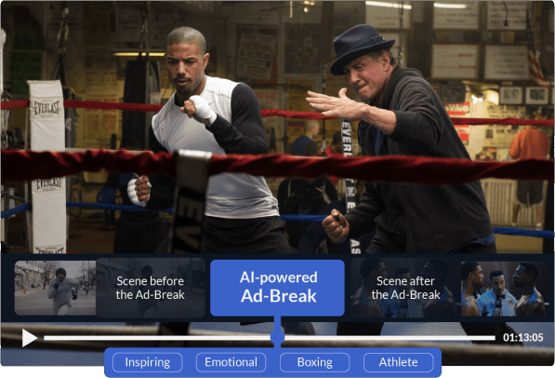
المحاضرة التاسعة – التحديات والفرص في الإبداع الإعلامي
  التحدي الخامس: تحديات المهارات التقنية والفجوة الرقمية
1. التطور السريع في الأدوات والتقنيات يخلق فجوة رقمية بين المبدعين، حيث يجد الكثيرون صعوبة في مواكبة المهارات التقنية المطلوبة لإنتاج محتوى متقدم (مثل VR/AR أو AI).
2. هذا التحدي يتطلب التزامًا بالتعلم المستمر والاستثمار في التدريب، لضمان أن الفريق يمتلك المهارات اللازمة لاستخدام أحدث أدوات الإنتاج الإعلامي بفعالية.
3. يمكن التغلب على الفجوة من خلال بناء فرق متعددة التخصصات، حيث يتكامل المبدع التقليدي مع الخبير التقني، مما يضمن الجمع بين الرؤية الإبداعية والقدرة على التنفيذ التقني.
فجوة المهارات التقنية – VR/AR عربيًا
قلة توفر مهارات إنتاج VR/AR في المؤسسات العربية يحد من مشاريع السرد التفاعلي المتقدم.
vionlabs.com

Slide 26
المحاضرة التاسعة – التحديات والفرص في الإبداع الإعلامي
  التحدي السادس: الأمن السيبراني وحماية المحتوى
1. مع تزايد الاعتماد على المنصات الرقمية، يواجه المبدعون تحديات متزايدة في حماية محتواهم وأصولهم الإبداعية من القرصنة والاختراق، مما قد يؤدي إلى خسائر مالية وفقدان للبيانات.
2. يتطلب هذا التحدي تطبيق إجراءات أمن سيبراني صارمة، وتشفير البيانات، واستخدام حلول تخزين سحابي آمنة، لضمان حماية المحتوى من الوصول غير المصرح به.
3. حماية المحتوى لا تقتصر على الجانب التقني، بل تشمل أيضًا توعية الفريق بأهمية الأمن السيبراني والمخاطر المحتملة، لتقليل احتمالية حدوث خروقات أمنية.

Slide 27
المحاضرة التاسعة – التحديات والفرص في الإبداع الإعلامي
  التحدي السابع: تحديات الملكية الفكرية وسرقة المحتوى
1. سرقة المحتوى وانتهاك حقوق الملكية الفكرية يمثلان تحديًا مستمرًا في البيئة الرقمية، حيث يسهل نسخ وتوزيع الأعمال الإبداعية دون إذن أو تعويض للمبدع الأصلي.
2. لمواجهة هذا التحدي، يجب على المبدعين استخدام أدوات تتبع المحتوى، وتسجيل أعمالهم رسميًا، واتخاذ إجراءات قانونية سريعة ضد أي انتهاك لحقوقهم الفكرية.
3. يمكن لتقنيات مثل البلوك تشين أن تساعد في توثيق ملكية المحتوى، ولكن الوعي القانوني واليقظة المستمرة يظلان ضروريين لحماية الأصول الإبداعية في هذا العصر الرقمي.

Slide 28
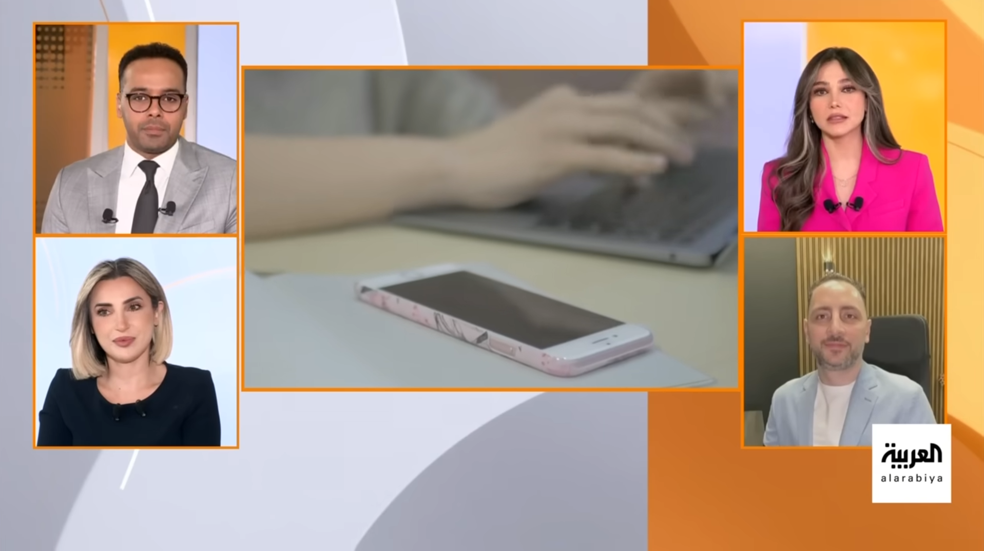
المحاضرة التاسعة – التحديات والفرص في الإبداع الإعلامي
  التحدي الثامن: الأخلاقيات والمصداقية في عصر الذكاء الاصطناعي
1. يطرح استخدام الذكاء الاصطناعي في توليد المحتوى تحديات أخلاقية جديدة تتعلق بالشفافية والمصداقية، حيث يصبح من الصعب التمييز بين المحتوى الذي أنشأه الإنسان والمحتوى الذي أنشأته الآلة.
2. يجب على المبدعين الالتزام بمعايير أخلاقية واضحة، والإفصاح عن استخدام الذكاء الاصطناعي في إنتاج المحتوى، لضمان الحفاظ على ثقة الجمهور ومصداقية المشروع الإعلامي.
3. التحدي يكمن في استخدام الذكاء الاصطناعي كأداة لتعزيز الإبداع، مع تجنب الاعتماد عليه بشكل كامل، لضمان أن المحتوى يحمل بصمة إنسانية وأصالة فكرية.
فقرة تقدمها مذيعة بالذكاء الاصطناعي
شهدت الفقرة ذاتها إجراء اختبارات لنماذج الذكاء الاصطناعي لمعرفة مدى صدقها ودقتها في نقل الأخبار وخاصة الحديثة والسياسية منها.
youtube.com/watch?v=dkSRl2J4y2k

Slide 29

المحاضرة التاسعة – التحديات والفرص في الإبداع الإعلامي
  التحدي التاسع: المحتوى المضلل والأخبار الزائفة (Fake News)
1. انتشار المحتوى المضلل والأخبار الزائفة يمثل تحديًا وجوديًا للمصداقية الإعلامية، ويتطلب من المبدعين تحمل مسؤولية مضاعفة في التحقق من المعلومات قبل نشرها.
2. يجب على المشاريع الإعلامية الإبداعية أن تتبنى معايير صارمة للتحقق من الحقائق Fact-Checking))، وأن تستخدم أدوات تقنية لمكافحة التضليل، وأن تكون مصدرًا موثوقًا للمعلومات.
3. هذا التحدي يمثل فرصة للمبدعين لتعزيز دورهم كمصادر للحقيقة، من خلال تقديم محتوى إعلامي تحليلي وعميق يساعد الجمهور على فهم القضايا المعقدة بوضوح.
الأخبار الزائفة – منصة فتبينوا
فتبينوا تعمل على التحقق من الأخبار العربية وكشف التضليل المنتشر في الشبكات الاجتماعية.
fatabyyano.net

Slide 30

المحاضرة التاسعة – التحديات والفرص في الإبداع الإعلامي
  التحدي العاشر: حماية خصوصية المستخدمين والامتثال للقوانين
1. تزايد الوعي بقضايا الخصوصية وظهور قوانين حماية البيانات يفرض تحديًا على المبدعين في كيفية جمع واستخدام بيانات المستخدمين بشكل قانوني وأخلاقي.
2. يجب على المبدعين التأكد من الامتثال لجميع اللوائح القانونية المتعلقة بالخصوصية في المناطق التي يصل إليها محتواهم، وتوفير سياسات واضحة وشفافة للمستخدمين.
3. التحدي يكمن في إيجاد التوازن بين الاستفادة من بيانات المستخدمين لتخصيص المحتوى، والحفاظ على ثقتهم من خلال حماية خصوصيتهم وعدم إساءة استخدام معلوماتهم الشخصية.
خصوصية المستخدم – قانون PDPL
تطبق السعودية والإمارات قوانين صارمة لحماية البيانات مما يلزم المبدعين بمعايير أعلى.
pdpl.gov.sa
قانون حماية البيانات الشخصية في المملكة العربية السعودية
signit.sa

Slide 31

المحاضرة التاسعة – التحديات والفرص في الإبداع الإعلامي
  التحدي الحادي عشر: التحديات القانونية للنشر عبر الحدود
1. النشر عبر الحدود يعرض المبدعين لمجموعة معقدة من القوانين الدولية والمحلية، خاصة فيما يتعلق بالتشهير، وحرية التعبير، والرقابة في بعض الدول.
2. يتطلب هذا التحدي استشارة قانونية متخصصة وفهمًا دقيقًا للبيئة القانونية في الأسواق المستهدفة، لتجنب النزاعات القانونية التي قد تعيق نمو المشروع.
3. التعامل مع هذه التحديات يتطلب استراتيجية محتوى مرنة، حيث يمكن تكييف المحتوى أو حجبه في مناطق معينة لضمان الامتثال القانوني، مع الحفاظ على الرسالة الأساسية للمشروع.
تحديات النشر عبر الحدود
تعرضت قناة الجزيرة لقيود بث في دول مختلفة بسبب السياسات والاختلافات القانونية.
aljazeera.com

Slide 32
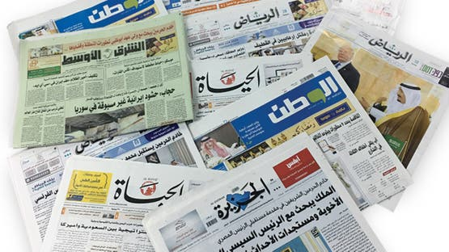
المحاضرة التاسعة – التحديات والفرص في الإبداع الإعلامي
  التحدي الثاني عشر: مقاومة التغيير داخل المؤسسات الإعلامية التقليدية
1. تواجه المؤسسات الإعلامية التقليدية تحديًا داخليًا يتمثل في مقاومة التغيير وتبني التقنيات ومنهجيات العمل الجديدة التي يتطلبها الإبداع الإعلامي الرقمي.
2. هذه المقاومة تعيق الابتكار وتؤدي إلى فقدان الميزة التنافسية، حيث تفشل المؤسسات في مواكبة سرعة التطور التكنولوجي وتفضيلات الجمهور الشاب.
3. التغلب على هذا التحدي يتطلب قيادة واعية تتبنى ثقافة الابتكار، وتستثمر في تدريب الموظفين، وتدمج التقنيات الجديدة في صميم عمليات الإنتاج والتوزيع الإعلامي.
مقاومة التغيير – الصحف الورقية
واجهت الصحف العربية صعوبات كبيرة في التحول الرقمي داخل غرف الأخبار التقليدية.

Slide 33

المحاضرة التاسعة – التحديات والفرص في الإبداع الإعلامي
  التحدي الثالث عشر: التوازن بين الإبداع والقيود التجارية
1. يواجه المبدعون تحديًا دائمًا في إيجاد التوازن بين الرغبة في الإبداع الفني غير المقيد، والقيود التجارية والمالية التي تفرضها متطلبات السوق والمستثمرين.
2. قد تضطر المشاريع الإعلامية إلى التضحية ببعض الجوانب الإبداعية لضمان تحقيق الأرباح أو جذب المعلنين، مما قد يؤثر على جودة وأصالة المحتوى المنتج.
3. الحل يكمن في تطوير نموذج عمل تجاري يقدّر الإبداع كأصل مالي، ويجد طرقًا مبتكرة لتحويل المحتوى الفني إلى قيمة اقتصادية مستدامة دون المساس بالرؤية الإبداعية الأساسية.
الإبداع مقابل القيود التجارية – دراما رمضان
تفرض الإعلانات ضغوطًا على صناع الدراما ما يؤثر على الجودة الإبداعية أحيانًا.

Slide 34
المحاضرة التاسعة – التحديات والفرص في الإبداع الإعلامي
  التحدي الرابع عشر: إدارة التوقعات العالية للجمهور
1. أصبح الجمهور الرقمي أكثر تطلبًا ولديه توقعات عالية جدًا لجودة المحتوى وسرعة تقديمه، مما يضع ضغطًا مستمرًا على المبدعين لتقديم الأفضل دائمًا.
2. هذا التحدي يتطلب من المبدعين الاستثمار في تقنيات الإنتاج المتقدمة، والحفاظ على مستوى عالٍ من الاحترافية، والقدرة على الاستجابة السريعة للأحداث الجارية.
3. إدارة توقعات الجمهور تتطلب التواصل المستمر والشفافية، وتحديد معايير واضحة للجودة، والعمل على تجاوز هذه التوقعات من خلال الابتكار المستمر في شكل ومضمون المحتوى.

Slide 35
المحاضرة التاسعة – التحديات والفرص في الإبداع الإعلامي
  ضرورة التخطيط الاستراتيجي للمخاطر
1. تتطلب التحديات التي تواجه الإبداع الإعلامي تخطيطًا استراتيجيًا للمخاطر، يشمل وضع خطط طوارئ للتعامل مع التغيرات الخوارزمية، والتهديدات السيبرانية، والنزاعات القانونية.
2. يجب على المبدعين أن يتبنوا عقلية استباقية، وأن يكونوا مستعدين للتكيف مع التحديات بدلاً من مجرد التفاعل معها، مما يضمن استمرارية المشروع في بيئة متقلبة.
3. التخطيط الاستراتيجي للمخاطر يحول التحديات من عقبات إلى فرص للتعلم والنمو، ويساعد في بناء مشروع إعلامي أكثر مرونة وقدرة على الصمود في وجه الأزمات.

Slide 36
المحاضرة التاسعة – التحديات والفرص في الإبداع الإعلامي
  التوصيات النهائية: كيف يصبح المبدع الإعلامي مرنًا وناجحًا
المرونة الاستراتيجية:
تبنى منهجيات أجايل في العمل، وكن مستعدًا لتغيير خططك بسرعة بناءً على تحليل البيانات والتغيرات في السوق، ولا تخف من التجريب.
الاستثمار المزدوج:
استثمر في الجودة والأصالة الإبداعية للمحتوى، وفي نفس الوقت استثمر في التكنولوجيا الحديثة وأدوات الذكاء الاصطناعي لتعزيز كفاءة الإنتاج.
الأخلاق والجمهور:
اجعل المصداقية والشفافية وحماية خصوصية الجمهور هي أولوياتك القصوى، فالثقة هي العملة الأهم في الإبداع الإعلامي الرقمي.

Slide 37
المحاضرة التاسعة – التحديات والفرص في الإبداع الإعلامي
  التكيف والابتكار مفتاح المستقبل
1. مستقبل الإبداع الإعلامي لا يكمن في التكنولوجيا بحد ذاتها، بل في قدرة المبدعين على التكيف معها واستخدامها بذكاء لحل التحديات وفتح آفاق جديدة للسرد القصصي والتأثير.
2. التحديات هي مجرد فرص مقنعة تتطلب تخطيطًا استراتيجيًا ومرونة في التنفيذ، والمبدع الناجح هو من يرى الإمكانيات حيث يرى الآخرون العقبات.
3. استمر في التعلم، كن شجاعًا في التجريب، واجعل الإبداع الإعلامي جسرًا بين رؤيتك الفنية والتأثير الإيجابي الذي تسعى لتحقيقه في العالم الرقمي.

Slide 38
ملخص المحاضرة
في هذه المحاضرة من مقرر الإبداع الإعلامي:
1. شهدت المحاضرة استعراضًا شاملاً للفرص التي يتيحها التطور التقني للمبدعين في المجال الإعلامي، بدءًا من التخصيص الفائق للمحتوى، مرورًا بتقنيات الواقع الافتراضي والمعزز، والذكاء الاصطناعي كشريك إبداعي، وانتهاءً باقتصاد المبدعين ونماذج التمويل الجديدة، كما تناولت المحاضرة أهمية البيانات الضخمة، وحلول البلوك تشين لحماية الملكية الفكرية، وأثر المحتوى التفاعلي في تعزيز مشاركة الجمهور، وقد تم التأكيد على ضرورة الاستثمار المبكر في التقنيات الناشئة، وتطوير محتوى عمودي متخصص قادر على بناء ولاء عالٍ لدى الجمهور.
2. أما في جانب التحديات، فقد ناقشت المحاضرة ضوضاء المحتوى، تغير خوارزميات المنصات، المنافسة القوية على انتباه الجمهور، وصعوبة الاستدامة المالية، كما ركزت على التحديات التقنية والأخلاقية، مثل فجوة المهارات، الأمن السيبراني، سرقة المحتوى، والمصداقية في عصر الذكاء الاصطناعي، واختُتمت المحاضرة بضرورة تبني المبدع لإستراتيجية مرنة، تقوم على بيانات دقيقة، وتوازن بين الإبداع والالتزامات التجارية.

Slide 39
تقديم للمحاضرة التالية
آفاق الإبداع الإعلامي في المستقبل
المحاضرة
العاشرة
تهدف المحاضرة الأخيرة في هذا المقرر إلى استكشاف آفاق الإبداع الإعلامي في المستقبل، وكيف يمكن للمتخصصين في الإعلام الرقمي الاستعداد للتغيرات القادمة والاستفادة منها، سنركز على التطورات التكنولوجية الناشئة، والتحولات في سلوك الجمهور، والفرص الجديدة، سنناقش أيضاً كيف يمكن للإبداع أن يكون محركاً رئيسياً للنمو في هذا المشهد الإعلامي المتغير، وكيف يمكن للمبدعين أن يظلوا في طليعة الابتكار.

Slide 40



شكراً لحضوركم

